Slide 1
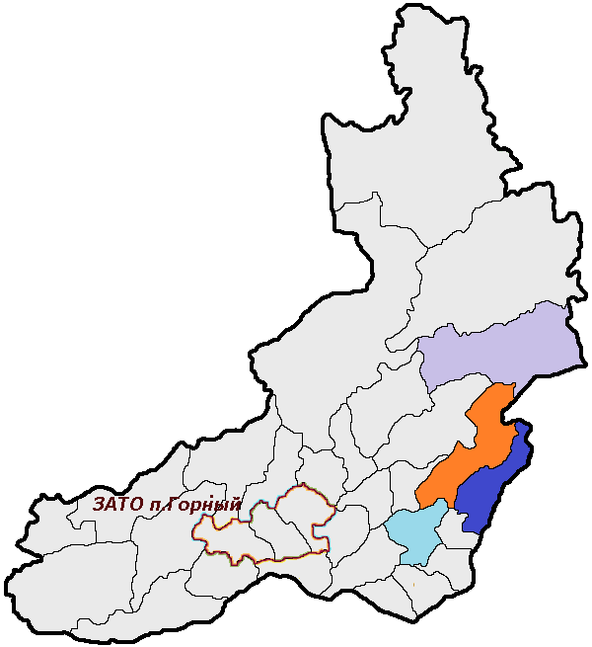
Министерство финансов Забайкальского края
Муниципальные образования с высоким качеством управления муниципальными финансами за 2017 год
Александрово-Заводский район,
Газимуро-Заводский район,
Могочинский район, Нерчинско-Заводский район, ЗАТО п.Горный
5 МО

Slide 2
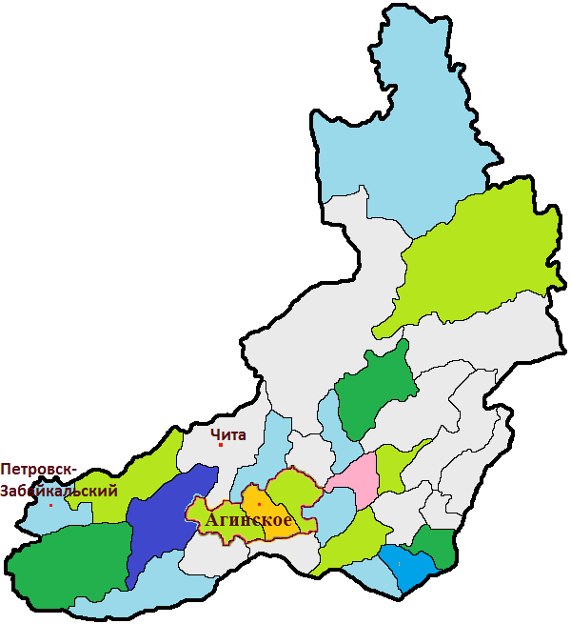
Министерство финансов Забайкальского края
Муниципальные образования с надлежащим качеством управления муниципальными финансами за 2017 год
Агинский район,
Балейский район,
Борзинский район,
Город Краснокаменск и
Краснокаменский район,
Дульдургинский район,
Забайкальский район,
Каларский район,
Карымский район,
Красночикойский район,
Кыринский район,
Могойтуйский район,
Нерчинский район,
Оловяннинский район,
Петровск-Забайкальский район,
Приаргунский район,
Сретенский район,
Тунгиро-Олёкминский район,
Улётовский район,
Хилокский район,
Шелопугинский район,
п.Агинское,
г.Петровск-Забайкальский,
г.Чита
23 МО

Slide 3
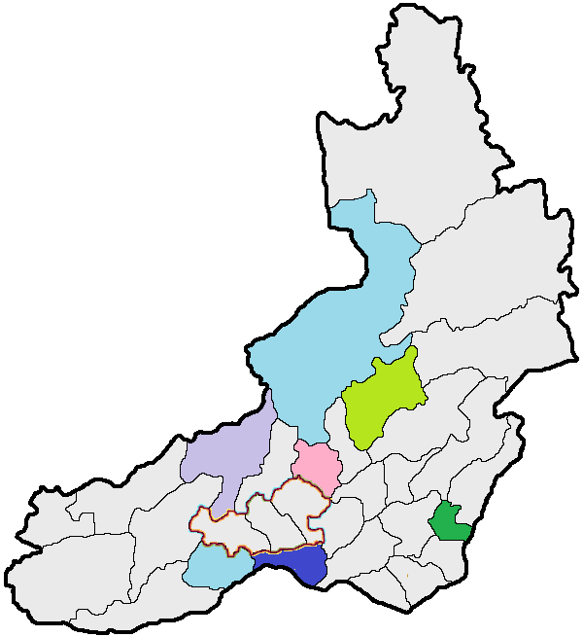
Министерство финансов Забайкальского края
Муниципальные образования
с низким качеством управления муниципальными финансами
за 2017 год
Акшинский район,
Калганский район,
Ононский район,
Тунгокоченский район,
Чернышевский район,
Читинский район,
Шилкинский район
7 МО

